Slide 1
I tetrapodi primitivi (stem tetrapods)
Spesso si fa riferimento a questi tetrapodi come ad «anfibi».
Sono notevolmente diversi dagli anfibi attuali e presentano molti caratteri che li avvicinano ai pesci «crossopterigi».

Slide 2
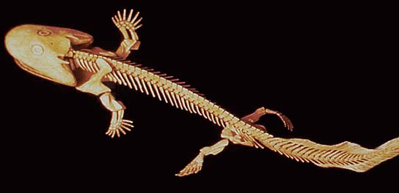
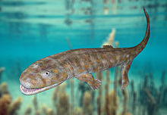
Acanthostega gunnari (Jarvik, 1952)
Frammenti di cranio (Groenlandia 1933, Söderbergh eJarvik) Scheletri completi (1987 Groenlandia, Clarck).
Vissuto nel Devoniano
superiore (365 Ma)
Più antico vertebrato con arti riconoscibili!
Otto dita nella mano. Probabilmente dita unite da una membrana interdigitale
Lepidotrichi!
Cranio «pesante»

Slide 3
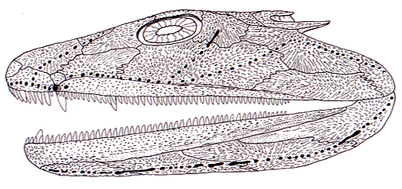
Achantostega
Incisura otica
Linea laterale
La funzione della incisura otica

Slide 4
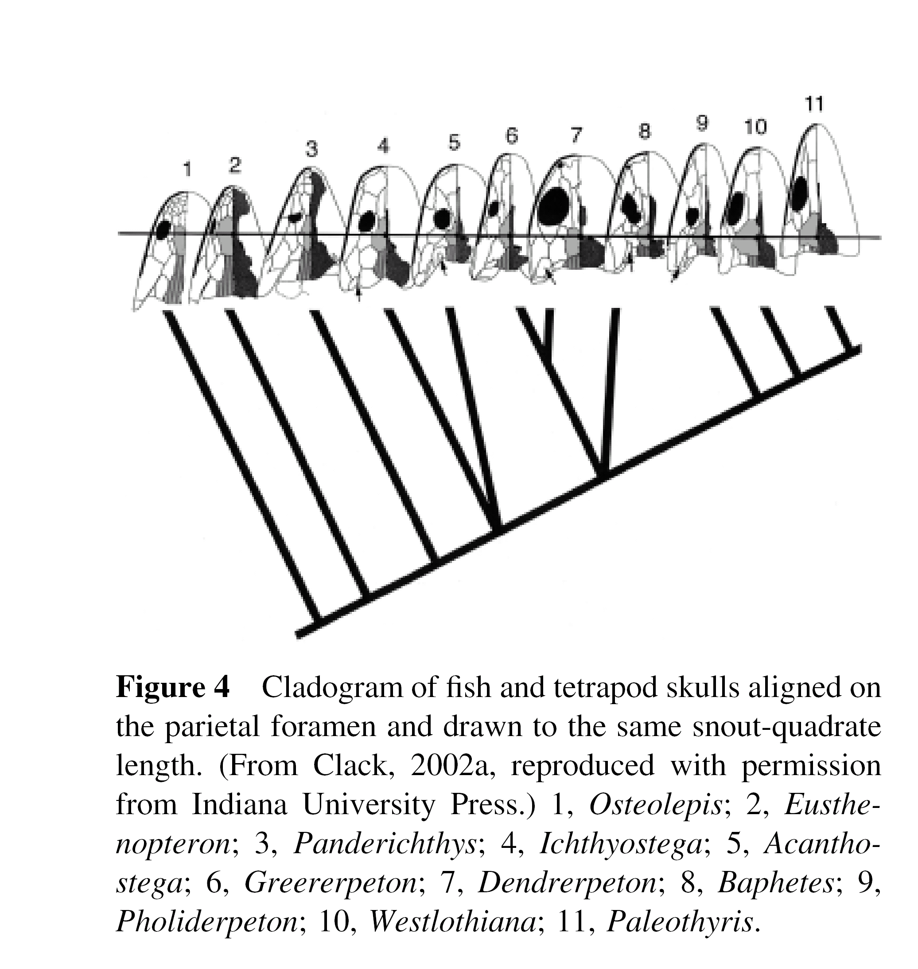

Slide 5
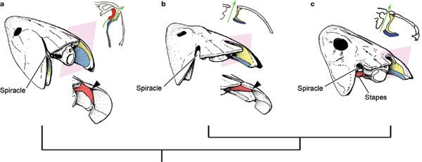
The stapes of Acanthostega was stout with a broad distal ramus associated with the temporal notch. This suggests that the temporal notch of Acanthostega and other early tetrapods supported a spiracular opening rather than a tympanum, and that the stapes controlled palatal and spiracular movements in ventilation.

Slide 6
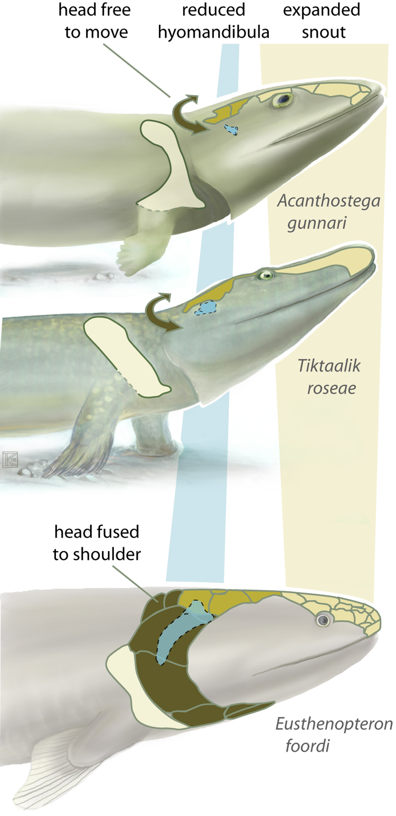
-Testa libera di muoversi
(perdita di post-temporale)
-Muso espanso con occhi
arretrati
-Riduzione di iomandibolare
(diventerà columella)

Slide 7
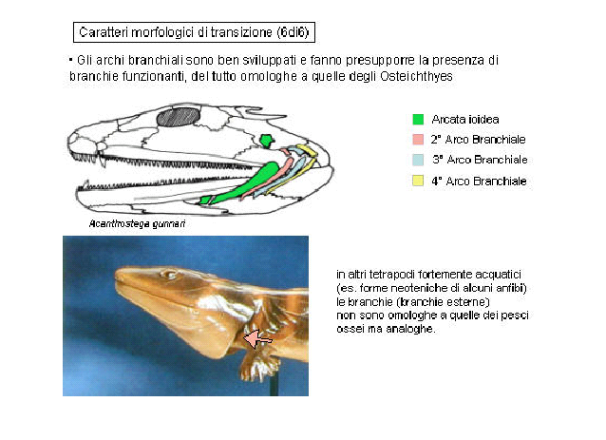
Branchie irrorate → solco sul ceratobranchiale (Coates and Clack 1991)
Apertura opercolare (forse con opercolo carnoso)

Slide 8
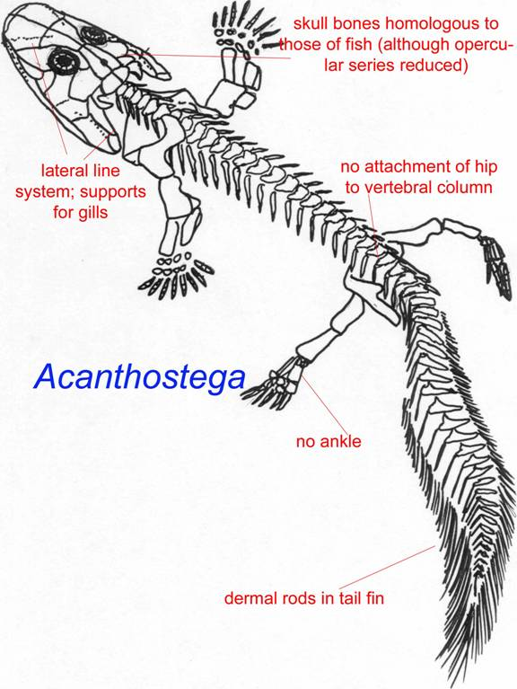
Coste poco sviluppate
Cinto pelvico a contatto con la colonna vertebrale
Era privo di articolazione mobile tra autopodio e zeugopodio.
Raggi dermici sulla pinna caudale
lepidotrichi

Slide 9
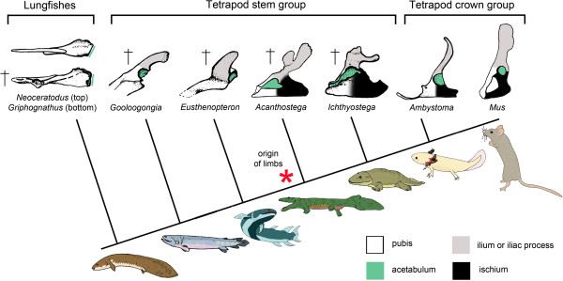

Slide 10
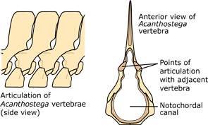
Le zigoapofisi

Slide 11
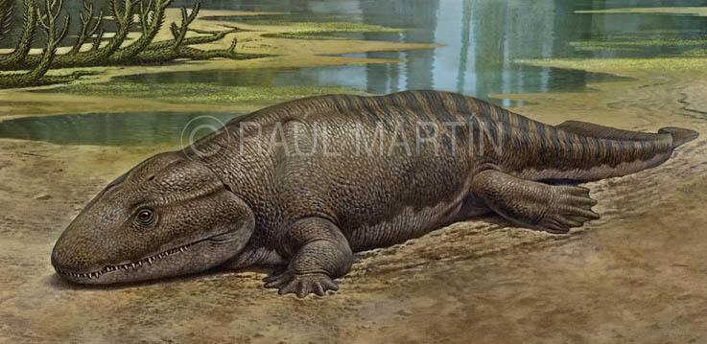
Ichthyostega
- Possedeva arti posteriori con 7 dita
- L'esatto numero di dita sulla "mano" non è conosciuto
- Il cranio era grande e robusto con grandi denti.
- Probabile presenza di branchie
- Aveva una lunga coda fornita di una sorta di pinna sorretta da raggi ossei
- La lunghezza massima raggiungeva 1,5 metri

Slide 12
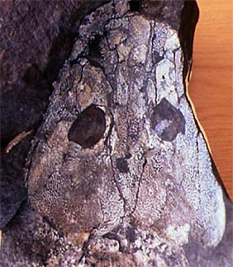
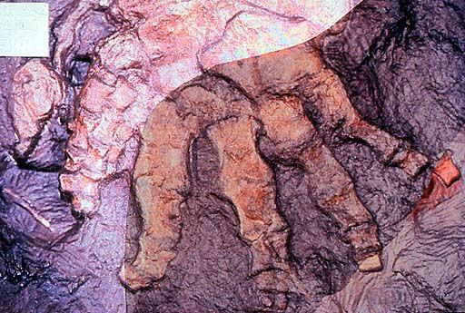
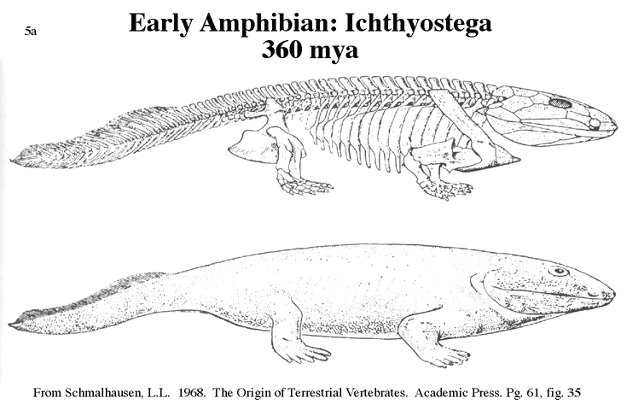
Ichthyostega
e i tetrapodi del Devoniano
Ichthyostega è il primo tetrapode del Devoniano a essere trovato e descritto (Säve-Söderbergh 1932, Jarvik 1952, 1980, 1996).
Piede

Slide 13
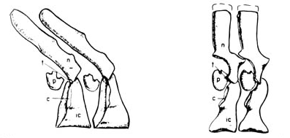
Ichthyostega - Caratteri postcranici
Eusthenopteron Ichthyostega
Le vertebre si articolano tra loro tramite zigapofisi
L’intercentro è in contatto con l’arco neurale
I centri circondano la notocorda
Coste che avvolgono i visceri

Slide 14
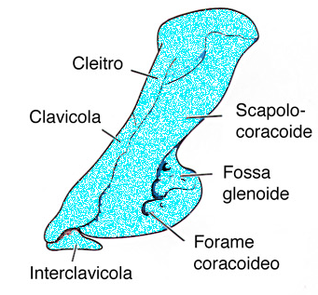
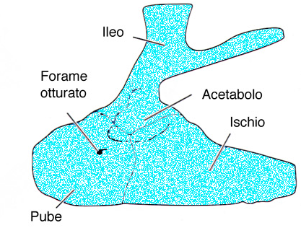
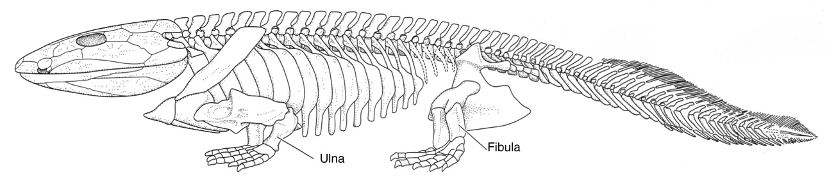
Ichthyostega
Caratteri postcranici
Struttura dei cinti robusta
Presenza di coste sviluppate che si sovrappongono
Si riteneva fosse il primo tetrapode capace di camminare sulla terraferma

